Slide 1
ESKİŞEHİR OSMANGAZİ ÜNİVERSİTESİ
Tematik Araştırma Konuları Çalıştay Serisi
Tematik Alan(lar): Sürdürülebilirlik; Yeşil ve Dijital Dönüşüm,
AKILLI SİSTEMLER
UYGULAMA VE ARAŞTIRMA MERKEZİ (CISAR)
Prof. Dr. Ahmet YAZICI
16.01.2024

Slide 2
Sunum Planı
Hedef, misyon
Araştırma alanları
Laboratuvarlar
Yönetim
Ulusal-uluslararası işbirlikleri
Sürdürülebilirlik; Yeşil ve Dijital Dönüşüm Projeler

Slide 3
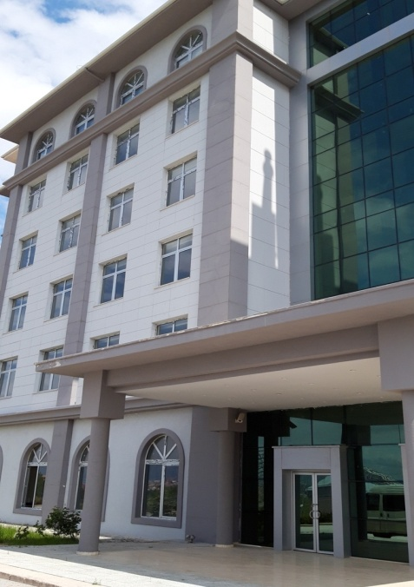
Akıllı Sistemler Uygulama ve Araştırma Merkezi (CISAR)
Hedef: Akıllı sistemlerin tasarımı ve uygulanması. Yapay zekanın endüstride farklı alanlarda uygulanması
Araştırma Alanları:
Akıllı Fabrikalar, Endüstri 4.0
Robotik,
Akıllı Tarım,
Enerji, Akıllı Ağlar
Sağlıkta Yapay Zeka,
Bilgi Güvenliği, Yazılım Güvenirliği
Akıllı Şehirler ve Ulaşım Sistemleri
Diğer Endüstriyel uygulamalar
Misyon: Ulusal ve uluslararası tüm paydaşlarla akıllı sistem araştırma işbirlikleri yürütmek, ulusal ve uluslararası ortak projelerle lider bir araştırma merkezi olmak.
Teknoloji ve İnovasyon Merkezi

Slide 4
CISAR Yönetim
Merkez Müdürü: Prof. Dr. Ahmet YAZICI, ayazici@ogu.edu.tr
M. Yardımcısı : Prof. Dr. İnci SARIÇİÇEK, incid@ogu.edu.tr
M. Yardımcısı : Prof. Dr. Kemal ÖZKAN, kozkan@ogu.edu.tr
Yönetim Kurulu:
Prof. Dr. Osman PARLAKTUNA
Prof. Dr. Metin ÖZKAN
Prof. Dr. Aydın SİPAHİOĞLU
Doç. Dr. Eyüp ÇİNAR

Slide 5
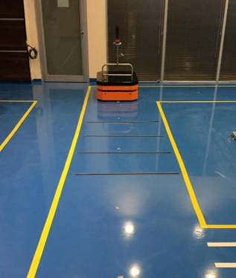
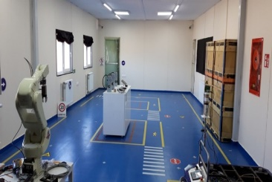
Laboratuvarlar
Intelligent Factory and Robotics Laboratory (IFARLAB)
(https://ifarlab.ogu.edu.tr/)
Digital Innovation Hubs (DIH) - Smart Specialisation Platform (europa.eu)
Artificial Intelligence and Robotics Laboratory (AIRLAB) (https://ai-robotlab.ogu.edu.tr/)
Smart Agriculture Laboratory
(https://sal.ogu.edu.tr/)
Software Reliability Laboratory (https://srlab.ogu.edu.tr/)

Slide 6
Uluslararası-Ulusal İşbirlikleri
IFARLAB-EU DIH, Smart Specialisation Platform https://s3platform-legacy.jrc.ec.europa.eu/digital-innovation-hubs-tool/-/dih/21712/view
AENEAS(Engage in Digital Future): https://aeneas-office.org/
DIH² - A Pan-European Network of Robotics DIHs for Agile Production http://dih-squared.eu
BOWI (Boosting Widening Digital Innovation Hubs)
Mature Hub, https://bowi-network.eu/about-us/
Change2Twin (Bringing Digital Twins to Manufacturing SMEs) Certified DIH, https://www.change2twin.eu
KDT ESRA: 2021, 2022, 2023, AI Digital Industry
UAB Ulaştırma ve Haberleşme Şurası Kurul Üyeliği, 2021
T.C. Cumhurbaşkanlığı Bilim, Teknoloji ve Yenilik Politikaları Kurulu Siber Güvenlik Teknoloji Yol Haritası, Ekim 2021,
EnergyHUB- Enerji Dağıtım Sektöründe yapay zeka destekli akıllı sistemler geliştirilmesi

Slide 7
Sürdürülebilirlik; Yeşil ve Dijital Dönüşüm Projeler
Ulaştırma: Elektrikli Araç Şarj Ekosistemi-Enerji Dağıtım Entegrasyonu
Enerji Dağıtım: Enerji Dağıtım Sektörünün Dijitalleşmesi

Slide 8
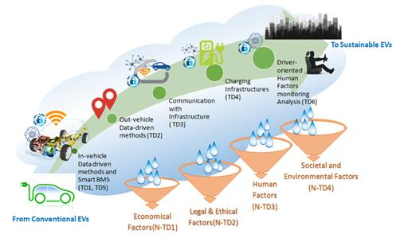
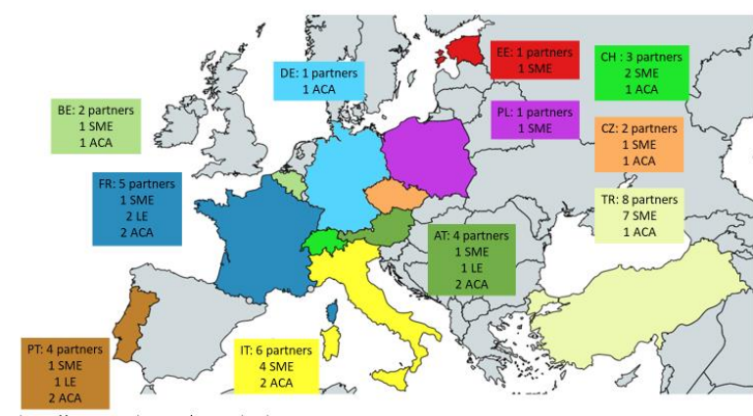
AB Projesi: OPEVA - OPtimization of Electric Vehicle Autonomy, Horizon-KDT-RIA, 2023-2026
Proje Bütçesi: 23 Milyon Avro
Avrupa: 10 Ülke, 37 Ortak
Türkiye: 7 Firma, 1 Üniversite
ESOGÜ: Türkiye Konsorsiyum Yöneticisi, 7 Firma

Slide 9
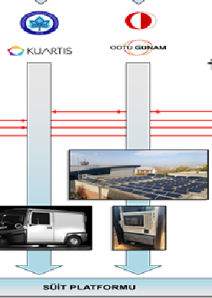
TÜBİTAK 1004 Mükemmeliyet Merkezi Projesi: Sürdürülebilir Kentler için İleri Teknolojiler Platformu (SÜİT), 2023-2026
Türkiye: 3 Üniversite, 4 Firma
ESOGÜ: P6. Elektrikli Araç Filoları için Otonom Yönetim
Sistemi Geliştirilmesi (THS3-THS5)

Slide 10
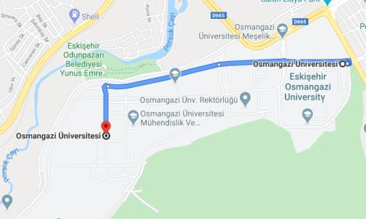
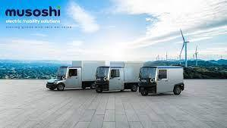
ESOGÜ Kampus Uygulama Planı
Kampus içi L5 sınıfı Elektrikli Araç ile taşımacılık

Slide 11
ENERJİ’DE MİLLİ TEKNOLOJİLER, EPDK,
Proje 1: Enerji Dağıtım Firmalarının Kullandığı Yazılımların Analizi ve Yerlileştirme Yol Haritası Oluşturma
Proje 2: Enerji 5G
Proje 3: Elektrik direkleri için robotik kol ile arıza tespit ve onarım
Proje 4: 3D Yazdırma Teknolojileri ile Doğal Gaz Dağıtımda Kullanılacak Ekipmanların Üretiminin Araştırılması
Proje 5: Yerli Yazılım Ekosistem Projesi
Hedef sektör: Enerji Dağıtım Sektörünün Dijitalleşmesi

Slide 12
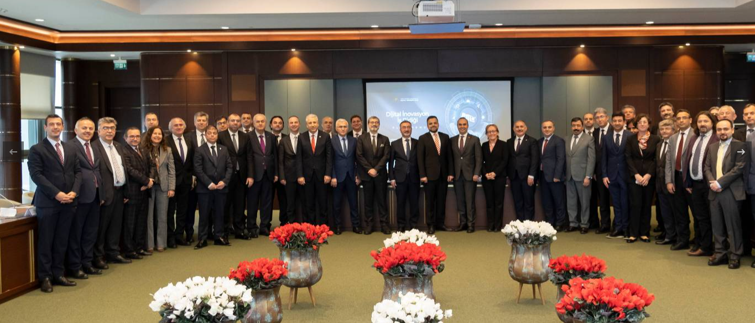
CDDO: Dijital İnovasyon İş Birliği Platformu Kurucu Üyeliği
Akıllı Sistemler Uygulama ve Araştırma Merkezi, Dijital İnovasyon İş Birliği Platformu’nun kurucu araştırma merkezi olarak Türkiye'deki sekiz üniversite araştırma merkezi arasında yer aldı (20.12.2022).
https://cbddo.gov.tr/haberler/6553/dijital-inovasyon-is-birligi-platformu-diib-protokolu-imzalandi

Slide 13
AIR4Industry EDIH: AVRUPA DİJİTAL İNOVASYON MERKEZLERİ (ADİM)
Akıllı Sistemler Uygulama ve Araştırma Merkezi (Koordinatör)
Eskişehir Sanayi Odası
Bursa Sanayi Odası-Model Fabrika
OTOKAR
HKTM
TÜBİTAK-BILGEM
Eskişehir Ticaret Odası
ULUTEK TGB
Hedef Çalışma: Green Deal+Dijital Uygulama

Slide 14
Akıllı Sistemler Uygulama ve Araştırma Merkezi (CISAR)
Hedefler
Tematik Alanları Güçlendirme: Yeşil ve Dijital Dönüşüm çalışmalarında Ulusal ve Uluslar arası Ar-Ge işbirliklerinin artırılması
İletişim:
ayazici@ogu.edu.tr
incid@ogu.edu.tr
kozkan@ogu.edu.tr
Web: https://cisar.ogu.edu.tr/
Tel: (222) 239 37 50/7005
Adres: ESOGÜ Teknoloji ve İnovasyon Merkezi Binası, 26040 Batı Meşelik Yerleşkesi, Eskişehir, Türkiye

